Slide 1
Всероссийский проект МЧС России НАВЫКИ ОКАЗАНИЯ ПЕРВОЙ ПОМОЩИ

Slide 2
Факты
При остановке дыхания и кровообращения шанс на спасение жизни пострадавшего снижается на ~7% каждую минуту без оказания помощи
При неостановленном кровотечении из бедренной артерии «смертельная» (невосполнимая) потеря крови может наступить спустя 90 – 100 сек.
Среднее время прибытия СМП на место происшествия составляет … ?

Slide 3
Федеральный закон от 29.12.2012 года
№ 273-ФЗ « Об образовании в РФ», ст.41,п11 и
Федеральный закон от 21.11.2011 г. № 323-ФЗ «Об основах охраны здоровья граждан в РФ»
гласят о том, что педагогические работники
должны овладеть навыками первой
помощи.

Slide 4
О внесении изменений в Федеральный закон «Об образовании в Российской Федерации» Принят Государственной Думой 21 июня 2016 года Одобрен Советом Федерации 29 июня 2016 года.
Ввести в Федеральный закон «Об образовании в Российской Федерации» в статье 41:
а) Часть 1 дополнить пунктом 11 следующее содержание:
«Обучение педагогических работников навыкам
оказания первой помощи»

Slide 5
Статья 31. Первая помощь
1. Первая помощь до оказания медицинской помощи оказывается гражданам при несчастных случаях, травмах, отравлениях и других состояниях и заболеваниях, угрожающих их жизни и здоровью, лицами, обязанными оказывать первую помощь в соответствии с федеральным законом или со специальным правилом и имеющими соответствующую подготовку, в том числе сотрудниками полиции, сотрудниками, военнослужащими и работниками Госпожслужбы, спасателями.
2. Перечень состояний, при которых оказывается первая помощь, и перечень мероприятий по оказанию первой помощи утверждаются уполномоченным федеральным органом исполнительной власти…..
4. Водители транспортных средств и другие лица вправе оказывать первую помощь при наличии соответствующей подготовки и (или) навыков.

Slide 6
Приказ Минздравсоцразвития № 477н от 04.05.2012 Об утверждении перечня состояний, при которых оказывается первая помощь, и перечня мероприятий по оказанию первой помощи

Slide 7
Перечень состояний, при которых оказывается первая помощь
1. Отсутствие сознания.
2. Остановка дыхания и кровообращения.
3. Наружные кровотечения.
4. Инородные тела верхних дыхательных путей.
5. Травмы различных областей тела.
6. Ожоги, эффекты воздействия высоких температур, теплового излучения.
7. Отморожение и другие эффекты воздействия низких температур.
8. Отравления.

Slide 8
Перечень мероприятий по оказанию первой помощи
1. Мероприятия по оценке обстановки и обеспечению безопасных условий для оказания первой помощи:
1) определение угрожающих факторов для собственной жизни и здоровья;
2) определение угрожающих факторов для жизни и здоровья пострадавшего;
3) устранение угрожающих факторов для жизни и здоровья;
4) прекращение действия повреждающих факторов на пострадавшего;
5) оценка количества пострадавших;
6) извлечение пострадавшего из транспортного средства или других труднодоступных мест;
7) перемещение пострадавшего.

Slide 9
2. Вызов скорой медицинской помощи, других специальных служб, сотрудники которых обязаны оказывать первую помощь в соответствии с федеральным законом или со специальным правилом.
3. Определение наличия сознания у пострадавшего.
4. Мероприятия по восстановлению проходимости дыхательных путей и определению признаков жизни у пострадавшего:
запрокидывание головы с подъёмом подбородка;
выдвижение нижней челюсти;
определение наличия дыхания с помощью слуха, зрения и осязания;
определение наличия кровообращения, проверка пульса на магистральных артериях.

Slide 10
5. Мероприятия по проведению сердечно-легочной реанимации до появления признаков жизни:
1) давление руками на грудину пострадавшего;
2) искусственное дыхание «Рот ко рту»;
3) искусственное дыхание «Рот к носу»;
4) искусственное дыхание с использованием устройства для искусственного дыхания<*>.

Slide 11
6. Мероприятия по поддержанию проходимости дыхательных путей:
1) придание устойчивого бокового положения;
2) запрокидывание головы с подъёмом подбородка;
3) выдвижение нижней челюсти.
7. Мероприятия по обзорному осмотру пострадавшего и временной остановке наружного кровотечения:
1) обзорный осмотр пострадавшего на наличие кровотечений;
2) пальцевое прижатие артерии;
3) наложение жгута;
4) максимальное сгибание конечности в суставе;
5) прямое давление на рану;
6) наложение давящей повязки.

Slide 12
8. Мероприятия по подробному осмотру пострадавшего в целях выявления признаков травм, отравлений и других состояний, угрожающих его жизни и здоровью, и по оказанию первой помощи в случае выявления указанных состояний:
1) проведение осмотра головы; 2) проведение осмотра шеи;
3) проведение осмотра груди; 4) проведение осмотра спины;
5) проведение осмотра живота и таза; 6) проведение осмотра конечностей;
7) наложение повязок при травмах различных областей тела, в том числе окклюзионной (герметизирующей) при ранении грудной клетки;
8) проведение иммобилизации (с помощью подручных средств, аутоиммобилизация, с использованием изделий медицинского назначения<*>);
9) фиксация шейного отдела позвоночника (вручную, подручными средствами, с использованием изделий медицинского назначения<*>);
10) прекращение воздействия опасных химических веществ на пострадавшего (промывание желудка путём приёма воды и вызывания рвоты, удаление с повреждённой поверхности и промывание повреждённой поверхности проточной водой);
11) местное охлаждение при травмах, термических ожогах и иных воздействиях высоких температур или теплового излучения;
12) термоизоляция при отморожениях и других эффектах воздействия низких температур.

Slide 13
9. Придание пострадавшему оптимального положения тела.
10. Контроль состояния пострадавшего (сознание, дыхание, кровообращение) и оказание психологической поддержки.
11. Передача пострадавшего бригаде скорой медицинской помощи, другим специальным службам, сотрудники которых обязаны оказывать первую помощь в соответствии с федеральным законом или со специальным правилом.
<*> В соответствии с утвержденными требованиями к комплектации изделиями медицинского назначения аптечек (укладок, наборов, комплектов) для оказания первой помощи.

Slide 14
важный и самый первый вид помощи на месте происшествия является первая помощь
Первая помощь – это комплекс срочных простейших мероприятий по спасению жизни человека, которые выполняются на месте происшествия непосредственно после получения пострадавшим травмы или возникновения у него какого-либо заболевания
Цель оказания первой помощи – устранить явления, угрожающие жизни, а также предупредить дальнейшие повреждения и возможные осложнения.

Slide 15
Оказывающий помощь должен уметь освободить пострадавшего от действия травмирующих факторов, оценить его состояние, определить последовательность необходимых мероприятий по спасению, вызвать скорую помощь. Если вызов медицинского персонала на место происшествия невозможен, то нужно обеспечить транспортировку пострадавшего в ближайшее медицинское учреждение. Перевозить пострадавшего можно только при устойчивом дыхании и пульсе, в противном случае необходимо оказать ему помощь до прибытия медицинского работника.

Slide 16
Освобождение от ответственности
Ст. 39 «Крайняя необходимость» УК РФ:
«.. Не является преступлением причинение вреда охраняемым уголовным законом интересам в состоянии крайней необходимости, то есть для устранения опасности, непосредственно угрожающей личности и правам данного лица …»
Ст. 2.7 «Крайняя необходимость» КоАП РФ:
« Не является административным правонарушением причинение лицом вреда охраняемым законом интересам в состоянии крайней необходимости, то есть для устранения опасности, непосредственно угрожающей личности и правам данного лица…»

Slide 17
Как производится подготовка по первой помощи?

Slide 18
Подготовка
МЧС России;
Минздрав России;
Федеральные и региональные органы управления.

Slide 19
Подготовка
Качественная подготовка в минимальном объеме
(6 – 16 часов);
Большое количество обученных людей (30%);
Эффект от оказания первой помощи.

Slide 20
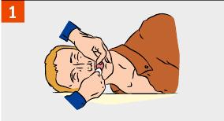
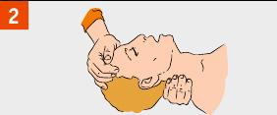
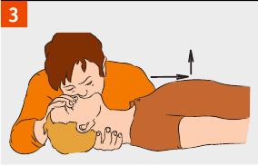
Последовательность проведения искусственной вентиляции легких
 | Обеспечь проходимость верхних дыхательных путей. С помощью марли (платка) удали круговым движением пальцев из полости рта слизь, кровь, иные инородные предметы.
 | Запрокинь голову пострадавшего. (Приподними подбородок, удерживая шейный отдел позвоночника.) Не выполнять при подозрении на перелом шейного отдела позвоночника!
 | Зажми нос пострадавшего большим и указательным пальцами. Используя устройство для искусственной вентиляции легких типа «рот-устройство-рот», герметизируй полость рта, произведи два максимальных, плавных выдоха ему в рот. Дай две-три секунды на каждый пассивный выдох пострадавшего. Контролируй, приподнимается ли грудь пострадавшего при вдохе и опускается ли при выдохе.

Slide 21
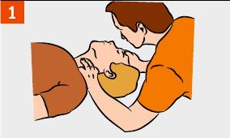
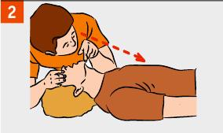
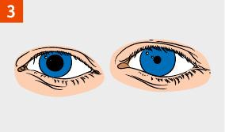
Правила определения наличия пульса, самостоятельного дыхания и реакции зрачков на свет (признаки «жизни и смерти»)
 | Определи наличие пульса на сонной артерии. (Пульс есть — пострадавший жив.)
 | Прислушайся к дыханию, установи наличие или отсутствие движений грудной клетки. (Движение грудной клетки есть — пострадавший жив.)
 | Определи реакцию зрачков на свет, приподнимая верхнее веко обоих глаз. (Зрачки на свету сужаются — пострадавший жив.)
К реанимации приступай только при отсутствии
признаков жизни (пункты 1–2–3).

Slide 22
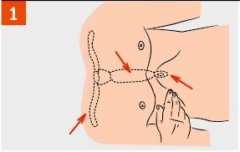
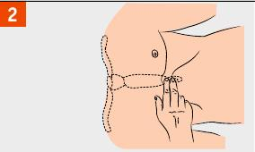
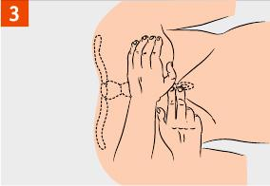
Правила проведения закрытого (непрямого) массажа сердца
 | Определи место расположения мечевидного отростка, как показано на рисунке.
 | Определи точку компрессии на два поперечных пальца выше мечевидного отростка, строго по центру вертикальной оси.
 | Положи основание ладони на точку компрессии.

Slide 23
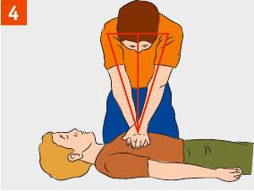
 | Компрессии проводи строго вертикально по линии, соединяющей грудину с позвоночником. Компрессии выполняй плавно, без резких движений, тяжестью верхней половины своего тела. Глубина продавливания грудной клетки должна быть не менее 3–4 см, 100–110 надавливаний в 1 минуту.

Slide 24
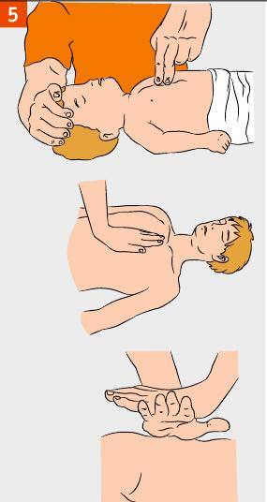
 | детям грудного возраста массаж производят ладонными поверхностями второго и третьего пальцев; — подросткам — ладонью одной руки; — у взрослых упор делается на основание ладоней, большой палец направлен на голову (на ноги) пострадавшего. Пальцы приподняты и не касаются грудной клетки.

Slide 25
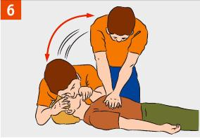
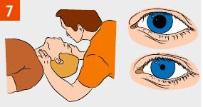
 | Чередуй два «вдоха» искусственной вентиляции легких (ИВЛ) с 15 надавливаниями, независимо от количества человек, проводящих реанимацию.
 | Контролируй пульс на сонной артерии, реакцию зрачков на свет (определение эффективности реанимационных мероприятий).
Проводить закрытый массаж сердца нужно только на твердой поверхности!

Slide 26
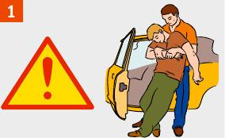
Первая помощь при переломах костей
 | Убедись, что ни тебе, ни пострадавшему ничто не угрожает, вынеси (выведи) пострадавшего за пределы зоны поражения.

Slide 27
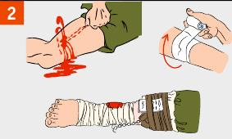
 | При открытых переломах сначала останови наружное кровотечение

Slide 28
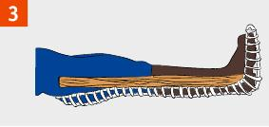
 | Обеспечь неподвижность места переломов костей с помощью шин или подручных средств (ветка, доска) поверх одежды. Вызови (самостоятельно или с помощью окружающих) «скорую помощь».

Slide 29
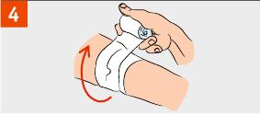
 | Наложи на рану асептическую повязку. (при открытом переломе)

Slide 30
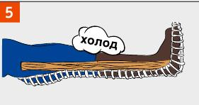
 | Положи холод (пакет со льдом) на повязку над раной (на больное место).

Slide 31
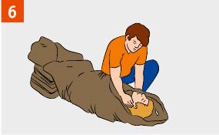
 | Укутай пострадавшего теплым (спасательным) одеялом, одеждой.

Slide 32
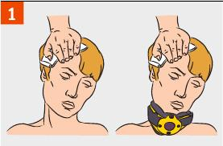
Первая помощь при черепно-мозговой травме
 | Остановить кровотечение! Плотно прижми к ране стерильную салфетку. Удерживай ее пальцами до остановки кровотечения. Приложи холод к голове.
Вызови (самостоятельно или с помощью окружающих) «скорую помощь».

Slide 33
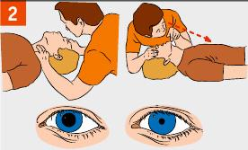
 | Контролируй наличие пульса на сонных артериях, самостоятельного дыхания, реакции зрачков на свет.

Slide 34
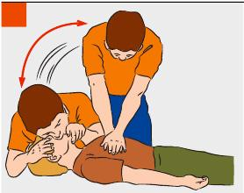
 | При отсутствии пульса на сонных артериях, реакции зрачков на свет, самостоятельного дыхания проводи сердечно-легочную реанимацию до восстановления самостоятельного дыхания и сердцебиения или до прибытия медицинского персонала

Slide 35
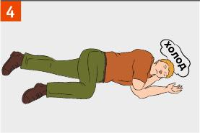
 | После восстановления дыхания и сердечной деятельности придай пострадавшему устойчивое боковое положение. Укрой и согрей его. Обеспечь постоянный контроль за состоянием пострадавшего!

Slide 36
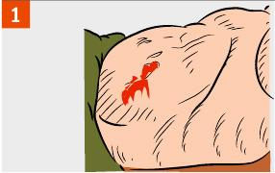
Первая помощь при ранении живота
 | Нельзя вправлять выпавшие органы в брюшную полость. Запрещено пить и есть! Для утоления чувства жажды — смачивай губы.

Slide 37
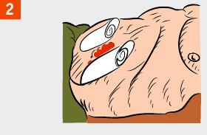
 | Вокруг выпавших органов положи валик из марлевых бинтов (защити выпавшие внутренние органы).

Slide 38
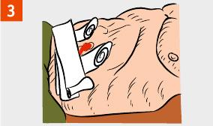
 | Поверх валиков наложи асептическую повязку. Не прижимая выпавшие органы, прибинтуй повязку к животу.

Slide 39
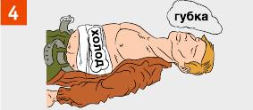
 | Наложи холод на повязку.

Slide 40
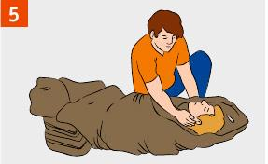
Вызови (самостоятельно или с помощью окружающих) «скорую помощь», обеспечь доставку пострадавшего в лечебное учреждение.
 | Защити пострадавшего от переохлаждения. Укутай теплыми одеялами, одеждой.

Slide 41
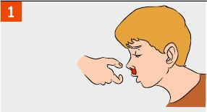
Первая помощь при кровотечении из носа
Причины: травма носа (удар, царапина); заболевания (высокое артериальное давление, пониженная свертываемость крови); физическое перенапряжение; перегревание
 | Усади пострадавшего, слегка наклони его голову вперед и дай стечь крови. Сожми на 5–10 минут нос чуть выше ноздрей. При этом пострадавший должен дышать ртом!

Slide 42
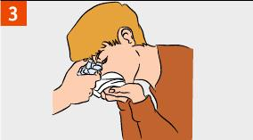
 | Приложи холод к переносице (мокрый платок, снег, лед).

Slide 43
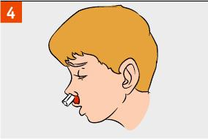
 | Если кровотечение из носа не остановилось в течение 15 минут — введи в носовые ходы свернутые в рулончик марлевые тампоны.
Если кровотечение в течение 15–20 минут не останавливается, направь пострадавшего в лечебное учреждение.

Slide 44
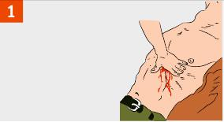
Первая помощь при проникающем ранении грудной клетки
Признаки: кровотечение из раны на грудной клетке с образованием пузырей, подсасывание воздуха через рану.
 | При отсутствии в ране инородного предмета прижми ладонь к ране и закрой в нее доступ воздуха. Если рана сквозная, закрой входное и выходное раневые отверстия.

Slide 45
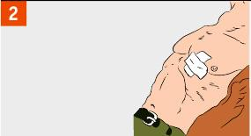
 | Закрой рану воздухонепроницаемым материалом (герметизируй рану), зафиксируй этот материал повязкой или пластырем.

Slide 46
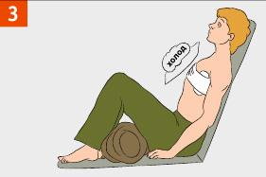
 | Придай пострадавшему положение «полусидя». Приложи холод к ране, подложив тканевую прокладку.

Slide 47
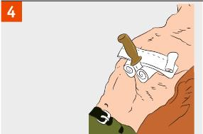
 | При наличии в ране инородного предмета зафиксируй его валиками из бинта, пластырем или повязкой. Извлекать из раны инородные предметы на месте происшествия запрещается!
Вызови (самостоятельно или с помощью окружающих) «скорую помощь», обеспечь доставку пострадавшего в лечебное учреждение.

Slide 48
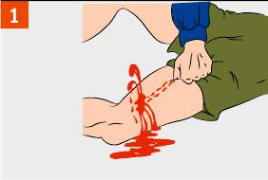
Способы временной остановки наружного кровотечения
Зажать кровоточащий сосуд (рану)
 | Артерию следует сильно прижать мякотью двух-четырех пальцев или кулаком к близлежащим костным образованиям до исчезновения пульса. Пальцевое прижатие артерии болезненно для пострадавшего и требует большой выдержки и силы от оказывающего помощь. До наложения жгута не отпускай прижатую артерию, чтобы не возобновилось кровотечение.

Slide 49
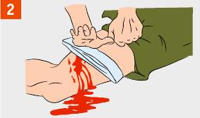
Наложить давящую повязку или выполнить тампонаду раны
 | Удерживая зажатым сосуд, наложи давящую повязку из сложенных асептических (чистых) салфеток или нескольких туго свернутых слоев марлевого бинта. Тампонада раны: в рану плотно «набить» стерильный бинт, полотенце и т.д., затем прибинтовать к ране.
 | Если давящая повязка промокает, поверх нее наложи еще несколько плотно свернутых салфеток и крепко надави ладонью поверх повязки.

Slide 50
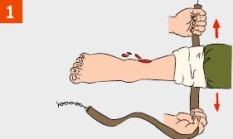
Наложить кровоостанавливающий жгут
Жгут – крайняя мера временной остановки артериального кровотечения.
 | Наложи жгут на мягкую подкладку (элементы одежды пострадавшего) выше раны и как можно ближе к ней. Подведи жгут под конечность и растяни.

Slide 51
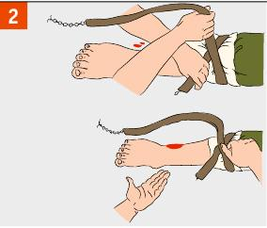
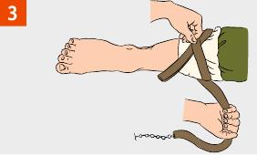
 | Затяни первый виток жгута и проверь пульсацию сосудов ниже жгута или убедись, что кровотечение из раны прекратилось, а кожа ниже жгута побледнела.
 | Наложи последующие витки жгута с меньшим усилием, накладывая их по восходящей спирали и захватывая предыдущий виток.

Slide 52
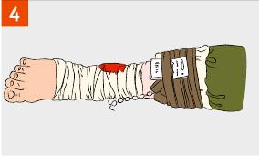
Срок нахождения жгута на конечности 1 час, по истечении которого жгут следует ослабить на 10–15 минут, предварительно зажав сосуд, и снова затянуть, но не более чем на 20–30 минут.
 | Вложи записку с указанием даты и точного времени под жгут. Не закрывай жгут повязкой или шиной. На видном месте — на лбу — сделай надпись «Жгут» (маркером).

Slide 53
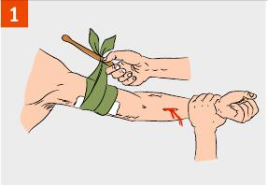
Остановка наружного кровотечения жгутом-закруткой
(Более травматичный способ временной остановки кровотечения!)
 | Наложи жгут-закрутку (турникет) из узкосложенного подручного материала (ткани, косынки, веревки) вокруг конечности выше раны поверх одежды или подложив ткань на кожу и завяжи концы его узлом так, чтобы образовалась петля. Вставь в петлю палку (или другой подобный предмет) так, чтобы она находилась под узлом.

Slide 54
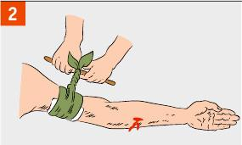
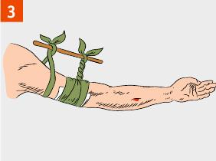
 | Вращая палку, затяни жгут-закрутку (турникет) до прекращения кровотечения.
 | Закрепи палку бинтом во избежание ее раскручивания. Каждые 15 минут ослабляй жгут во избежание омертвения тканей конечности. Если кровотечение не возобновляется, оставь жгут распущенным, но не снимай его на случай возникновения повторного кровотечения.

Slide 55
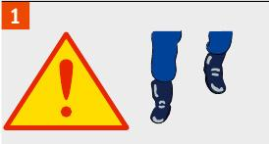
Первая помощь при поражении электрическим током
 | Обеспечь свою безопасность. Надень сухие перчатки (резиновые, шерстяные, кожаные и т.п.), резиновые сапоги. По возможности отключи источник тока. При подходе к пострадавшему по земле иди мелкими, не более 10 см, шагами.

Slide 56
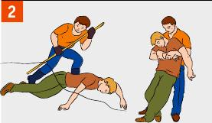
 | Сбрось с пострадавшего провод сухим токонепроводящим предметом (палка, пластик). Оттащи пострадавшего за одежду не менее чем на 10 метров от места касания проводом земли или от оборудования, находящегося под напряжением.
Вызови (самостоятельно или с помощью окружающих) «скорую помощь».

Slide 57
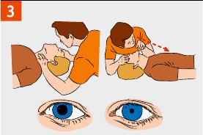
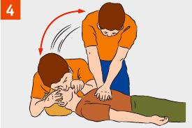
 | Определи наличие пульса на сонной артерии, реакции зрачков на свет, самостоятельного дыхания.
 | При отсутствии признаков жизни проведи сердечно-легочную реанимацию.

Slide 58
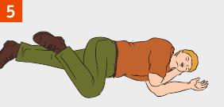
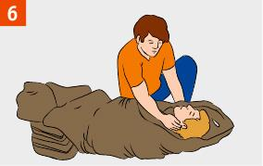
 | При восстановлении самостоятельного дыхания и сердцебиения придай пострадавшему устойчивое боковое положение.
 | Если пострадавший пришел в сознание, укрой и согрей его. Следи за его состоянием до прибытия медицинского персонала, может наступить повторная остановка сердца.

Slide 59
Первая помощь при термических ожогах
 | Убедись, что тебе ничто не угрожает. Останови (сбей с ног) пострадавшего.
 | Потуши горящую одежду любым способом (накрой человека покрывалом). Вызови (самостоятельно или с помощью окружающих) «скорую помощь». Обеспечь доставку пострадавшего в ожоговое отделение больницы.

Slide 60
 | Вынеси (выведи) пострадавшего за пределы зоны поражения. Орошать место ожога разведенным водой спиртом (1:1), водкой 2–3 минуты (охлаждение, дезинфекция, обезболивание), затем холодной водой 15–30 минут.
 | Пузыри не вскрывать, прилипшую одежду обрезать вокруг ожоговой раны! Из раны не удалять посторонние предметы и прилипшую одежду! Наложи на ожоговую поверхность стерильную повязку и холод поверх повязки. Дай обильное теплое подсоленное питье (минеральную воду).

Slide 61
Первая помощь при утоплении
 | Убедись, что тебе ничто не угрожает. Извлеки пострадавшего из воды. (При подозрении на перелом позвоночника — вытаскивай пострадавшего на доске или щите.)
 | Уложи пострадавшего животом на свое колено, дай воде стечь из дыхательных путей. Обеспечь проходимость верхних дыхательных путей. Очисти полость рта от посторонних предметов (слизь, рвотные массы и т.п.).
Вызови (самостоятельно или с помощью окружающих) «скорую помощь».

Slide 62
 | Определи наличие пульса на сонных артериях, реакции зрачков на свет, самостоятельного дыхания.
 | Если пульс, дыхание и реакция зрачков на свет отсутствуют — немедленно приступай к сердечно-легочной реанимации. Продолжай реанимацию до прибытия медицинского персонала или до восстановления самостоятельного дыхания и сердцебиения

Slide 63
 | После восстановления дыхания и сердечной деятельности придай пострадавшему устойчивое боковое положение. Укрой и согрей его. Обеспечь постоянный контроль за состоянием!

Slide 64
Первая помощь при общем переохлаждении
 | Вынеси (выведи) пострадавшего за пределы зоны поражения, обеспечив собственную безопасность.
 | Занеси пострадавшего в теплое помещение или согрей пострадавшего (укутай постродавшего теплым (спасательным) одеялом, одеждой).
.
 |  | Если пострадавший в сознании, дай обильное горячее сладкое питье. Накорми горячей пищей. Использование алкоголя запрещено!
При признаках собственного переохлаждения — борись со сном, двигайся; используй бумагу, пластиковые пакеты и другие средства для утепления своей обуви и одежды; ищи или строй убежище от холода.

Slide 65
Первая помощь при отморожении
 | Внеси пострадавшего в теплое помещение.
 | Укутай отмороженные участки тела в несколько слоев. Нельзя ускорять внешнее согревание отмороженных частей тела. Тепло должно возникнуть внутри с восстановлением кровообращения.
При отморожении использовать масло или вазелин, растирать отмороженные участки тела снегом запрещено .

Slide 66
 | Укутай пострадавшего в одеяла, при необходимости переодень в сухую одежду.
 | Дай обильное горячее сладкое питье. Накорми горячей пищей.
Вызови (самостоятельно или с помощью окружающих) «скорую помощь», обеспечь доставку пострадавшего в лечебное учреждение.

Slide 67
Первая помощь при пероральных отравлениях (при поступлении токсического вещества через рот) Срочно вызови бригаду «скорой» медицинской помощи. Выясни обстоятельства происшедшего (в случае лекарственного отравления предъяви обертки от лекарств прибывшему медицинскому работнику).
Если пострадавший в сознании, то
 | Обеспечь промывание желудка. Давай выпить по стакану чистой воды температурой 18–20 0С. На один литр воды желательно добавить десертную ложку соли (10 г) и чайную ложку питьевой соды (5 г). После приема каждых 300–500 мл воды следует вызывать рвоту, прикоснувшись пальцами к корню языка. Общий объем принятой жидкости при промывании желудка должен быть не меньше 2500–5000 мл. Промывание желудка проводить до «чистых промывных вод». . При отсутствии сознания желудок не промывать!

Slide 68
 | Раствори в стакане воды 10–20 таблеток активированного угля до состояния кашицы. Дай пострадавшему выпить (в качестве абсорбента).

Slide 69
Если пострадавший без сознания
 | Определи наличие пульса на сонных артериях, реакции зрачков на свет, самостоятельного дыхания.
 | Если пульс, дыхание и реакция зрачков на свет отсутствуют — немедленно приступай к сердечно-легочной реанимации

Slide 70
 | Уложи пострадавшего в устойчивое боковое положение.
 | Укутай пострадавшего теплыми одеялами, одеждой.

Slide 71
Первая помощь при ингаляционных отравлениях (при поступлении токсического вещества через дыхательные пути)
Признаки отравления угарным газом: резь в глазах, звон в ушах, головная боль, тошнота, рвота, потеря сознания, покраснение кожи. Признаки отравления бытовым газом: тяжесть в голове, головокружение, шум в ушах, рвота; резкая мышечная слабость, усиление сердцебиения; сонливость, потеря сознания, непроизвольное мочеиспускание, побледнение (посинение) кожи, поверхностное дыхание, судороги.
 | Убедись, что ни тебе, ни пострадавшему ничто не угрожает, вынеси пострадавшего в безопасное место или открой окна, проветри помещение.
Вызови «скорую» медицинскую помощь.

Slide 72
 | Определи наличие пульса на сонных артериях, наличие реакции зрачков на свет, самостоятельного дыхания.
 | Если пульс, дыхание и реакция зрачков на свет отсутствуют — немедленно приступай к сердечно-легочной реанимации
 | При восстановлении самостоятельного дыхания и сердцебиения придай пострадавшему устойчивое боковое положение.

Slide 73
Первая помощь при поражении органов зрения
При попадании инородных тел
 | Обильно промой глаз чистой водой (желательно комнатной температуры). Промывай так, чтобы вода не попадала в неповрежденный глаз.
 | Закапай (по возможности) две капли 30%-го раствора сульфацила натрия (альбуцид) в каждый глаз.
 | При невозможности удаления инородного тела наложи повязку на оба глаза (если не закрыть повязкой оба глаза, то движения здорового глаза будут вызывать движения и боль в пострадавшем глазу). Немедленно обратись в лечебное учреждение.
Передвигаться пострадавший должен только за руку с сопровождающим! Обеспечь доставку пострадавшего в лечебное учреждение.

Slide 74
При травмах глаз и век
Пострадавший должен находиться в положении «лежа»
 | Закапай (по возможности) две капли 30%-го раствора сульфацила натрия (альбуцид) в каждый глаз.
 | Наложи повязку на оба глаза (если не закрыть повязкой оба глаза, то движения здорового глаза будут вызывать движения и боль в пострадавшем глазу). Передвигаться пострадавший должен только за руку с сопровождающим!
Обеспечь доставку пострадавшего в лечебное учреждение.

Slide 75
При химических ожогах глаз
 | Осторожно раздвинь веки пальцами, обильно промой глаза чистой водой (желательно комнатной температуры). Промывай глаза так, чтобы вода стекала от носа к виску.
 | Наложи повязку на оба глаза (если не закрыть повязкой оба глаза, то движения здорового глаза будут вызывать движения и боль в пострадавшем глазу). Немедленно обратиться в лечебное учреждение. Передвигаться пострадавший должен только за руку с сопровождающим!
При попадании кислоты можно промыть глаза 2%-м раствором пищевой соды (на стакан кипяченой воды добавить на кончике столового ножа пищевой соды). При попадании щелочи можно промыть глаза 0,1%-м раствором лимонной кислоты (на стакан кипяченой воды добавить 2–3 капли лимонного сока).

Slide 76
Первая помощь при обмороке
Признаки: бледность, внезапная кратковременная потеря сознания.
 | Уложи пострадавшего на спину с приподнятыми ногами, ослабь галстук, расстегни ворот верхней одежды, ослабь брючный ремень, сними обувь, обеспечь доступ свежего воздуха. Обратиться к врачу для обследования и определения причины обморока.
Если сознание не восстанавливается более 3–5 минут вызови (самостоятельно или с помощью окружающих) «скорую помощь».

Slide 77
Первая помощь при сердечном приступе
Признаки: острая боль за грудиной, отдающая в левую верхнюю конечность, сопровождающаяся «страхом смерти», сердцебиение, одышка.
 | Если больной без сознания, определи наличие пульса на сонных артериях, реакции зрачков на свет, самостоятельного дыхания.
 | Определи наличие сердцебиения самостоятельного дыхания, реакции зрачков на свет. При отсутствии приступай к сердечно-легочной реанимации
Вызови, поручи окружающим вызвать «скорую» медицинскую помощь. Обеспечь поступление свежего воздуха, расстегни тесную одежду, придай полусидячее положение

Slide 78
Первая помощь при тепловом (солнечном) ударе
Признаки: слабость, сонливость, жажда, тошнота, головная боль; возможны учащение дыхания и повышение температуры, потеря сознания.
 | Перенеси пострадавшего в прохладное, проветриваемое место (в тень, к открытому окну).
 | Уложи пострадавшего. Расстегни воротник, ослабь ремень, сними обувь.

Slide 79
 | Определи наличие пульса на сонных артериях, самостоятельного дыхания, реакции зрачков на свет. При отсутствии указанных признаков приступай к сердечно-легочной реанимации
 | Положи на голову, шею и паховые области смоченные в холодной воде полотенца (салфетки).

Slide 80
 | При потере сознания более чем на 3–4 минуты переверни пострадавшего в устойчивое боковое положение.
 | При судорогах удерживай голову и туловище пострадавшего, оберегая от травм.
 | При восстановлении сознания напои пострадавшего прохладной минеральной или обычной, слегка подсоленной водой.

Slide 81
Первая помощь при укусах ядовитых змей
Ограничь подвижность пострадавшей конечности.
 | При укусе ноги прибинтуй ее к другой ноге.
П | При укусе руки — зафиксируй ее в согнутом положении.
 | При остановке сердца и дыхания приступай к сердечно-легочной реанимации
Обеспечь доставку пострадавшего в лечебное учреждение для введения противозмеиной сыворотки.

Slide 82
Удаление инородного тела из дыхательных путей приемом Геймлиха
Признаки: Пострадавший задыхается (судорожные дыхательные движения), не способен говорить, внезапно становится синюшным, может потерять сознание. Дети часто вдыхают части игрушек, орехи, конфеты.
 | Положи младенца на предплечье левой руки, ладонью правой руки хлопни 2–3 раза между лопатками. Переверни младенца вниз головой и подними его за ноги.

Slide 83
 | Обхвати пострадавшего сзади руками и сцепи их в «замок» чуть выше его пупка, под реберной дугой. С силой резко надави — сложенными в «замок» кистями — в надчревную область. Повтори серию надавливаний 3 раза. Беременным женщинам сдавливать нижние отделы грудной клетки.
 | Если пострадавший без сознания, сядь сверху на бедра, обеими ладонями резко надави на реберные дуги. Повтори серию надавливаний 3 раза.

Slide 84
 | Извлеки посторонний предмет пальцами, обернутыми салфеткой, бинтом. Перед извлечением инородного тела изо рта пострадавшего, лежащего на спине, необходимо повернуть голову набок.
ЕСЛИ В ХОДЕ РЕАНИМАЦИИ САМОСТОЯТЕЛЬНОЕ ДЫХАНИЕ, СЕРДЦЕБИЕНИЕ НЕ ВОССТАНАВЛИВАЮТСЯ, А ЗРАЧКИ ОСТАЮТСЯ ШИРОКИМИ В ТЕЧЕНИЕ 30–40 МИНУТ И ПОМОЩИ НЕТ, СЛЕДУЕТ СЧИТАТЬ, ЧТО НАСТУПИЛА БИОЛОГИЧЕСКАЯ СМЕРТЬ ПОСТРАДАВШЕГО

Slide 85
Способы транспортировки
Вынос пострадавшего на носилках (щите)
При отсутствии носилок используй доски, двери, листы толстой фанеры (лыжи, стулья, одеяло) и иные предметы.

Slide 86
Вынос пострадавших с использованием подручных средств

Slide 87
Положения пострадавших при транспортировке
«Устойчивое боковое положение»
 | 1. Без сознания. 2. При частой рвоте. 3. В случаях ожогов спины и ягодиц.
Положение «на спине» с приподнятыми и согнутыми в коленях ногами
 | 1. При проникающих ранениях брюшной полости. 2. При большой кровопотере или при подозрении на внутреннее кровотечение. 3. При переломах нижних конечностей.

Slide 88
Положение «лягушки» с подложенным под колени валиком
 | 1. При подозрении на перелом костей таза. 2. При подозрении на повреждение позвоночника, спинного мозга.
Положение «сидя или полусидя»
 | 1. При проникающих ранениях грудной клетки. 2. При ранениях шеи. 3. При переломах рук.

Slide 89
Общие правила
При неповрежденном шейном отделе позвоночника голова пострадавшего поворачивается набок. При подозрении на повреждение шейного отдела позвоночника — иммобилизация головы вместе с шеей. При движении вверх по лестнице (при вносе в салон транспорта) пострадавшего переносят головой вперед. При движении вниз по лестнице (при выносе из транспорта) пострадавшего переносят ногами вперед. При перемещении пострадавшего с большой потерей крови его ноги должны быть выше головы. Несущий пострадавшего впереди спасатель внимательно смотрит под ноги и сообщает идущему сзади о всех препятствиях. Несущий пострадавшего сзади следит за состоянием пострадавшего и при необходимости подает команду «Стоп! Началась рвота; или «Стоп! Потеря сознания;. При переноске пострадавших спасателям нельзя идти «в ногу»

